Slide 1

UNIVERSIDAD AUTÓNOMA AGRARIA ANTONIO NARRO
PRÁCTICAS PROFESIONALES
“SECRETARÍA DE DESARROLLO RURAL DEL ESTADO DE COAHUILA”
PRESENTADO POR: ROBERTO PAREDES PÉREZ
CARRERA: ING. AGRÓNOMO EN PRODUCCIÓN
Coahuila de Zaragoza, Dic. 2017.

Slide 2
DESCRIPCIÓN DE LA ENTIDAD RECEPTORA
La Secretaría de Desarrollo Rural del Estado de Coahuila, es la dependencia encargada de impulsar en coordinación con los gobiernos locales, la inversión de proyectos productivos o estratégicos; agrícolas, pecuarios, de pesca y acuícolas, y así incentivar el desarrollo de las actividades primarias.

Slide 3
Objetivos específicos:
Revisión presupuestal de los programas y proyectos estratégicos
Supervisión de extensionistas
Atención a productores y grupos agrícolas
Revisión de pago de finiquitos y componentes de los programas de concurrencia 2014-2016

Slide 4
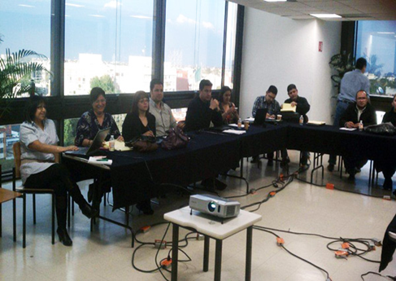
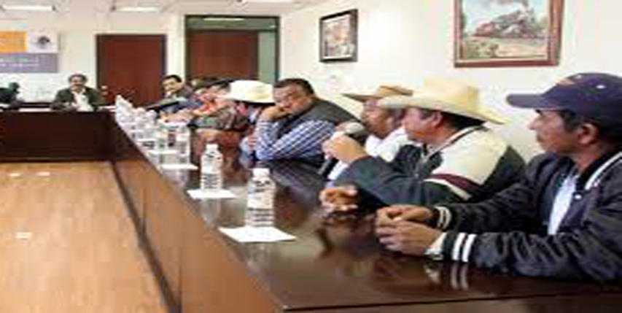
Descripción de actividades
Capacitación del uso de Sistema Único de Registro de Información (SURI)
Supervisión a los principales grupos del programa de concurrencia 2016
UNTA (Unión Nacional de Trabajadores Agrícolas).
Mujeres Productivas
Agro fin Laguna

Slide 5
Requisitos | Personas Físicas | Personas Morales | Grupales
Identificación oficial vigente | X | X | X
CURP | X | X | X
Comprobante de domicilio | X | X | X
Comprobante legal de la posesión del predio | X | X | X
RFC | X | X | X
Opinión Positiva del SAT (Formato 32 D), cuando monto del apoyo sea superior a $30,000.00 | X | X | X
Cotizaciones | X | X | X
Estado de Cuenta que comprueba # de Cuenta y Clave Interbancaria | X | X | X
Listado de productores integrantes |  | X | X
Acta constitutiva debidamente protocolizada por Notario Público. |  | X
Constancia de la legal representación del apoderado ante Notario Público. |  | X
Acta de conformación de la asociación del grupo |  |  | X
Manifiesto de no estar recibiendo apoyos para el mismo concepto en otros programas | X | X | X
Documento escrito con los datos de cada integrante del grupo |  |  | x

Slide 6
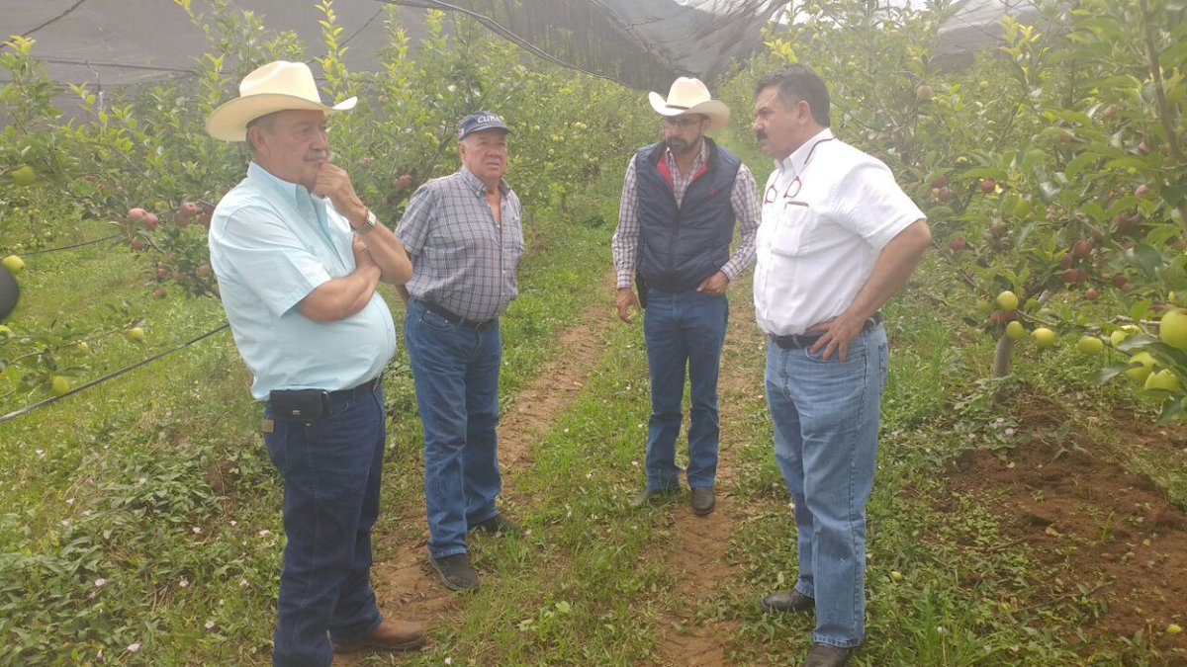
Visita técnica a la coordinación de SEDER
Supervisión de extensionistas de SAGARPA

Slide 7

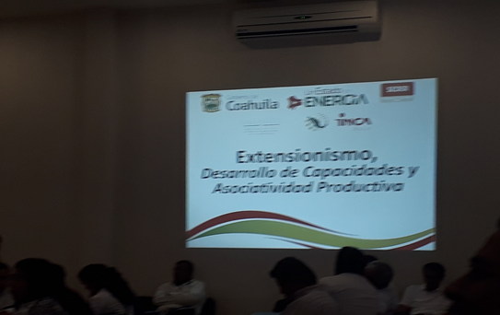
Inspección de apoyos, documentación, material y asistencia a foros
Preparación de auditoria para la entrega-recepción

Slide 8
RUBROS A REVISAR EN ENTREGA DE AUDITORÍA
AGRÍCOLAS
Tractores
Implementos agrícolas
Infraestructura y equipo para la producción primaria y cosecha
Infraestructura y equipo para agricultura bajo cubierta
Equipo para el acondicionamiento y manejo pos cosecha
Material vegetativo
Paquete tecnológico

Slide 9
REVISIÓN DE CONTROL PRESUPUESTAL EN EL SISTEMA (SURI) PARA LA CONCURRENCIA 2014-2106
Términos de referencia
CONCEPTO | CARACTERÍSTICAS | ALTA MARGINACIÓN / BAJOS INGRESOS | MEDIA Y BAJA MARGINACIÓN
MOTOCULTOR | DE UN EJE | HASTA $ 40,000.00 | HASTA $ 40,000.00
MOTOASPERSORAS | PORTATILES | HASTA $ 10,000.00 | HASTA $10,000.00
SEMBRADORAS , FERTILIZADORAS, NIVELADORAS Y ASPERSORAS DE PRECISIÓN | A LA TOMA DE FUERZA | HASTA $100,000.00 | Hasta $100,00.00
TRACTOR | 40-a75 HP | HASTA $ 150,000.00 | HASTA $150,000.00
TRACTOR | 75-a 90 HP | HASTA $ 175,000.00 | HASTA $ 175,000.00
TRACTOR | 90 HP- O MAS H.P. | Hasta $200,000.00 | HASTA $ 200,000.00
IMPLEMENTOS AGRÍCOLAS | (ARADOS, RASTRAS, SEMB,ETC…) | 80% DEL MONTO COTIZADO | 50% MONTO COTIZADO
SISTEMA DE RIEGO PRESURIZADO | HASTA 10 HAS POR PROYECTO | HASTA $17,000.00/HA | HASTA $17,000.00/HA
MULTICOMPUERTAS | HASTA 10 HAS POR PROYECTO | HASTA $ 10,000.00 /HA | HASTA $ 10,000.00 /HA

Slide 10
CONCEPTO | CARACTERISTICAS | ALTA MARGINACIÓN/ BAJOS INGRESOS | MEDIA Y BAJA MARGINACIÓN
MATERIAL VEGETATIVO NOGAL | HASTA 10 HECTAREAS (70 PLANTAS POR HA.) | HASTA $ 80.00 POR PLANTA | HASTA $ 80.00 POR PLANTA
MATERIAL VEGETATIVO MANZANO | HASTA 10 HECTAREAS (1,200 PLANTAS POR HA.) | HASTA $25.00 POR PLANTA | HASTA $25.00 POR PLANTA
MATERIAL VEGETATIVO NOPAL VERDURA | HASTA UNA HECTAREA (30,000 PLANTAS POR HA) | HASTA $ 2.50 POR RAQUETA | HASTA $ 2.50 PÓR RAQUETA
BODEGA | HASTA $ 2,100.00/M2 ANTES DE IVA | HASTA EL 80% DE LA INVERSIÓN SIN IVA Y SIN REBASAR $ 250,000.00 DE APOYO | HASTA EL 50% DE LA INVERSIÓN SIN IVA Y SIN REBASAR $ 300,000.00 DE APOYO
COBERTIZO | HASTA $1,375.00/M2 ANTES DE IVA | HASTA EL 80% DE LA INVERSIÓN SIN IVA Y SIN REBASAR $300.000.00 DE APOYO | HASTA EL 50% DE LA INVERSIÓN SIN IVA Y SIN REBASAR $ 300,000.00 DE APOYO
PILA DE ALMACENAMIENTO DE CONCRETO | HASTA $3,000.00/M3 ANTES DE IVA | HASTA EL 80% DE LA INVERSIÓN SIN IVA Y SIN REBASAR $ 250,000.00 DE APOYO | HASTA EL 50% DE LA INVERSIÓN SIN IVA Y SIN REBASAR $ 300,000.00 DE APOYO
LINEA DE CONDUCCION Y/O EQUIPO HIDROAGRÍCOLA |  | HASTA EL 80% DE LA INVERSIÓN SIN IVA Y SIN REBASAR $ 250,000.00 DE APOYO | HASTA EL 50% DE LA INVERSIÓN SIN IVA Y SIN REBASAR $300,000.00 DE APOYO
INFRAESTRUCTURA Y EQUIPO GANADERO |  | HASTA EL 80% DE LA INVERSIÓN SIN IVA Y SIN REBASAR $ 250,000.00 DE APOYO | HASTA EL 50% DE LA INVERSIÓN SIN IVA Y SIN REBASAR $ 300,000.00 DE APOYO

Slide 11
NOTAS
*SE DARÁ PRIORIDAD A PROYECTOS DE RIEGO Y ADQUISICIÓN DE MAQINARIA Y EQUIPO .
*LOS TRACTORES Y MOTOCULTORES DEBERÁN ESTAR REGISTRADOS EN OCIMA.
*TODA LA MAQUINARIA, EQUIPO Y MATERIALES DEBERÁN SER NUEVOS.
*EL PRODUCTOR ELIGIRÁ AL PROVEEDOR DE SU PREFERENCIA, SIEMPRE Y CUANDO SEA DE PRESTIGIO Y SOLVENCIA RECONOCIDA Y GARANTICE EL BIEN ADQUIRIDO Y OTORGE LA CAPACITACIÓN PARA SU USO
CONCEPTO | CARACTERISTICAS | ALTA MARGINACIÓN/ BAJOS INGRESOS | MEDIA Y BAJA MARGINACIÓN
MACRO TUNEL | ESTRUCTURA , PLÁSTICO E INSTALACIÓN | HASTA $ 150,000.00 POR HA. SIN REBASAR 2 HAS. | HASTA $ 150,000.00 POR HA. SIN REBASAR 2 HAS.
MALLA SOMBRA | ESTRUCTURA Y MALLA E INSTALACIÓN | HASTA $300,000.00 POR HA.SIN REBASAR UNA HA. | HASTA $300,000.00 POR HA. SIN REBASAR UNA HA.
MALLA ANTIGRANIZO | ESTRUCTURA MALLA E INSTALACIÓN | HASTA $ 100,000.00 POR HA. SIN REBASAR 3 HAS. | HASTA $100.000.00 POR HA. SIN REBASAR 3 HAS.
INVERNADERO | ESTRUCTURA ,PLÁSTICO E INSTALACIÓN | HASTA $ 90.00 POR M2. SIN REBASAR 3,000M2 | HASTA $ 90.00 POR M2. SIN REBASAR 3,000 M2

Slide 12
NOTAS
*SE DA PRIORIDAD A PROYECTOS DE RIEGO Y ADQUISICIÓN DE MAQINARIA Y EQUIPO .
*LOS TRACTORES Y MOTOCULTORES DEBERÁN ESTAR REGISTRADOS EN OCIMA.
*TODA LA MAQUINARIA, EQUIPO Y MATERIALES DEBEN SER NUEVOS.
CONCEPTO | CARACTERÍSTICAS | ALTA MARGINACIÓN/ BAJOS INGRESOS | MEDIA Y BAJA MARGINACIÓN
MACRO TUNEL | ESTRUCTURA , PLÁSTICO E INSTALACIÓN | HASTA $ 150,000.00 POR HA. SIN REBASAR 2 HAS. | HASTA $ 150,000.00 POR HA. SIN REBASAR 2 HAS.
MALLA SOMBRA | ESTRUCTURA Y MALLA E INSTALACIÓN | HASTA $300,000.00 POR HA.SIN REBASAR UNA HA. | HASTA $300,000.00 POR HA. SIN REBASAR UNA HA.
MALLA ANTIGRANIZO | ESTRUCTURA MALLA E INSTALACIÓN | HASTA $ 100,000.00 POR HA. SIN REBASAR 3 HAS. | HASTA $100.000.00 POR HA. SIN REBASAR 3 HAS.
INVERNADERO | ESTRUCTURA ,PLÁSTICO E INSTALACIÓN | HASTA $ 90.00 POR M2. SIN REBASAR 3,000M2 | HASTA $ 90.00 POR M2. SIN REBASAR 3,000 M2

Slide 13
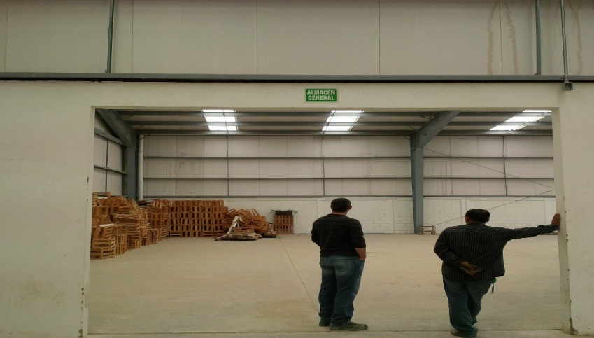
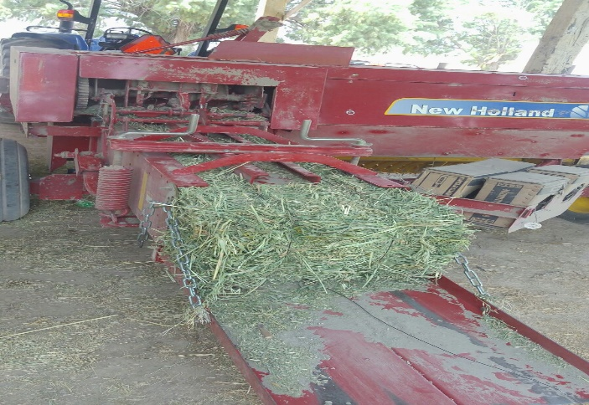
Paquetes tecnológicos y supervisión en campo para obras de infraestructura hidroagrícolas y paquetes de material vegetativo.

Slide 14
AUDITORÍA ENTREGA RECEPCIÓN
Como parte del cambio de administración y final de prácticas profesionales se procedió a la entrega de los componentes del programa de concurrencia 2014-2016 que estuvieron a mi cargo.

Slide 15
ÁREAS DE CONOCIMIENTO PUESTAS EN PRÁCTICA:
Agro negocios
Evaluación y formulación de proyectos
Sistemas de riego
Maquinaria agrícola

Slide 16
Concepto | Montos máximos | Población objetivo
I.-PROYECTOS PRODUCTIVOS O ESTRATEGICOS DE IMPACTO REGIONAL, LOCAL O ESTATAL, AGRÍCOLAS, PECUARIOS DE PESCA Y ACUÍCOLAS. | EL INCENTIVO PODRA SER DE HASTA DEL 50% DEL VALOR DEL PRYECTO QUE SE DETERMINE POR EL FOFAEC, Y AL MENOS 5 PARTICIPANTES BENEFICIARIOS DIRECTOS, (SEAN PERSONAS FÍSICAS, MORALES Y/O SE CONFORMEN DE MANERA LEGAL DE UNOS O AMBOS) DEDICADOS A LAS ACTIVIDADES PRIMARIAS (AGRÍCOLAS, PECUARIAS DE PESCA Y ACUÍCOLAS) Y/O QUE AGREGUEN VALOR A ESTAS ACTIVIDADES. | PRODUCTORES DEDICADOS A ACTIVIDADES PRIMARIS, AGRÍCOLAS, PECUARIAS, PERSCA Y ACUÍCOLAS Y/O QUE AGREGUEN VALOR A ESTAS.
AUTOEVALUACIÓN:
Atendí las indicaciones de mis superiores en las comisiones que se me encomendaron, los conocimientos en los lineamientos de trabajo de la Secretaría con las experiencias adquiridas con asociaciones de productores y extensionistas, me siento satisfecho con mi trabajo y con ganas de seguir adquiriendo experiencia en el ámbito laboral.

Slide 17
GRACIAS

